Slide 1
TIENDA NARANJA

Slide 2
TIENDA NARANJA
Somos una empresa situada en la Ciudad de Guatemala, que distribuye productos derivados de la Naranja.
Cuenta con una tienda online en la que los clientes pueden ordenar sus productos.

Slide 3
PRODUCTOS
JUGO DE NARANJA Q 70
VINO DE NARANJA Q 100
MERMELADA DE NARANJA Q 35
DULCE DE NARANJA Q 25
TURRON DE NARANJA Q 40
BIZCOCHO DE NARANJA Q 20

Slide 4
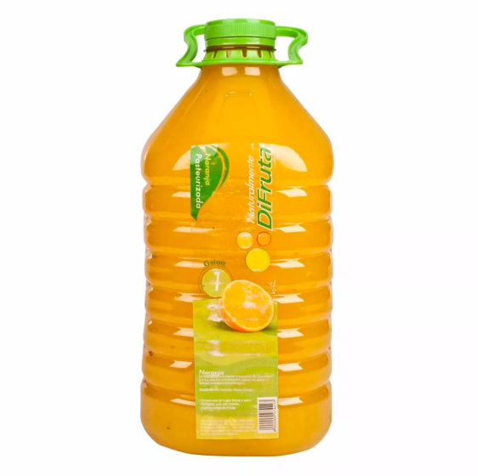
JUGO DE NARANJA
Nuestro Jugo de Naranja proviene de la extracción de la pulpa de naranja. Elaborado de forma natural

Slide 5
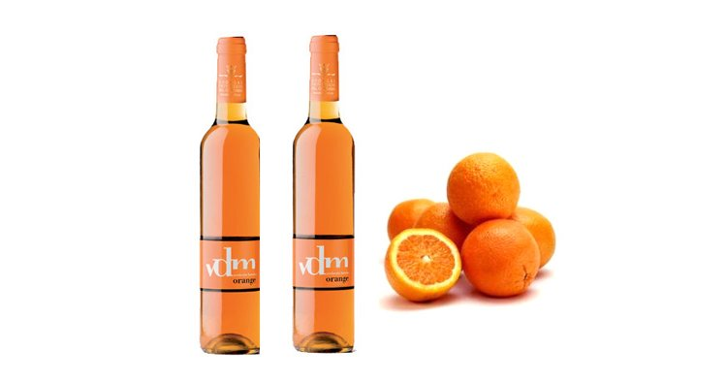
VINO A LA NARANJA
Nuestro Vino a la Naranja es un vino moscatel aromatizado con la esencia de nuestras naranjas. Elaborado de forma natural y artesanal, es ideal para tomar como aperitivo.

Slide 6
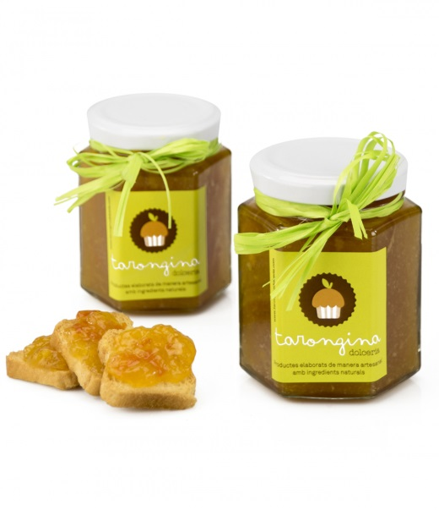
MERMELADA DE NARANJA
Nuestra Mermelada Natural de Naranja de temporada se elabora con nuestras Naranjas. Su textura y gran sabor se deben a la dulzura de las Naranjas .

Slide 7
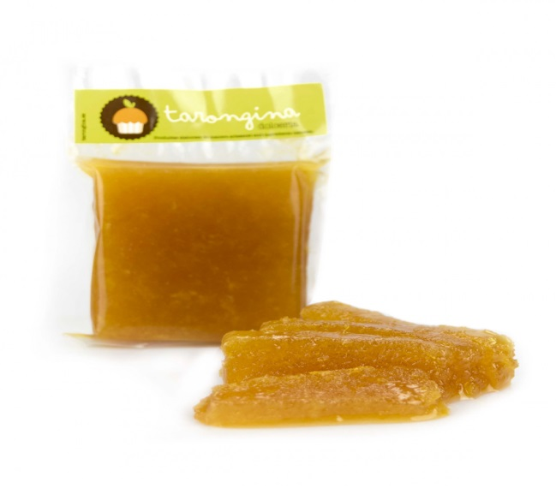
DULCE DE NARANJA
Nuestro Dulce de Naranja se puede combinar con quesos, ensaladas y diferentes elaboraciones; así como comerlo directamente.

Slide 8
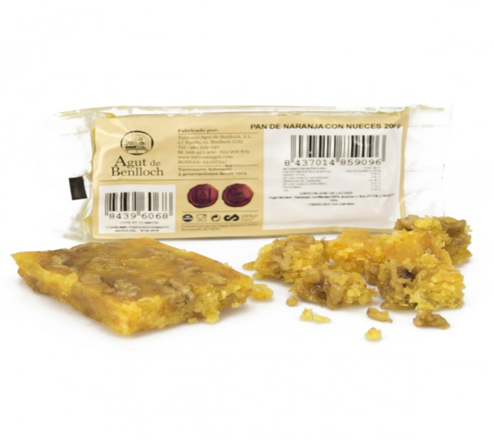
TURRON DE NARANJA
Nuestro Turrón de Naranja Confitada con Nueces es ideal para tomar como aperitivo o postre y así degustar un dulce 100% natural y elaborado de forma artesanal.

Slide 9
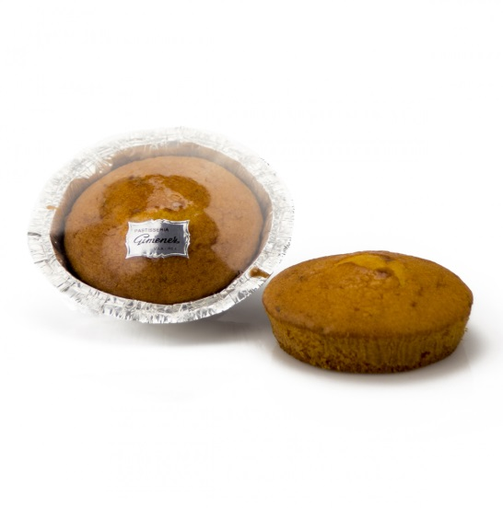
BIZCOCHO DE NARANJA
Nuestro Bizcocho Natural de Naranja tiene perlas de naranja confitada en su interior y se elabora artesanalmente con nuestras naranjas..

